Slide 1


네트워크 기초 PART - 박주희
면접을 위한 CS 전공지식 노트

Slide 2




Contents
처리량과 지연 시간
01
네트워크 토폴로지와 병목 현상
02
네트워크 분류
03
네트워크 성능 분석 명령어
04
네트워크 프로토콜 표준화
05

Slide 3



01 처리량과 지연 시간
네트워크
*노드와 *링크가 서로 연결돼 있거나 연결돼 있으며 리소스를 공유하는 집합
컴퓨터 등의 장치들이 통신 기술을 이용하여 구축하는 연결망
* 노드: 서버, 라우터, 스위치 등 네트워크 장치
* 링크: 유선 or 무선 매체 (wifi, LAN)

Slide 4
01 처리량과 지연 시간
좋은 네트워크
처리량
보안 상태
지연 시간
장애 빈도

Slide 5
01 처리량과 지연 시간
처리량
링크 내에서 성공적으로 전달된 데이터의 양
얼마큼의 *트래픽을 처리했는지 나타냄
단위: bps(bits per second)
* 트래픽: 특정 시점에 링크 내에 흐르는 데이터 양

Slide 6
01 처리량과 지연 시간
처리량에 영향을 주는 요인
1. 사용자 접속 증가 시 커지는 트래픽
2. 네트워크 장치 간 대역폭
3. 네트워크 중간 발생한 에러
4. 장치의 하드웨어 스펙

Slide 7
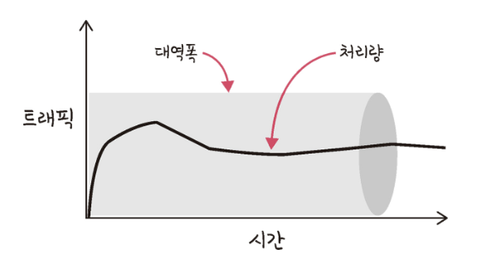
01 처리량과 지연 시간
트래픽과 처리량
트래픽: 특정 시점에 링크 내에 흐르는 데이터의 양
처리량: 링크 내에서 성공적으로 전달된 데이터의 양
대역폭: 주어진 시간 동안 네트워크 연결을 통해 흐를 수 있는 최대 비트 수
단위: bps(bits per second)
트래픽 증가: 흐르는 데이터의 양이 증가
처리량 증가: 처리되는 트래픽의 양이 증가

Slide 8
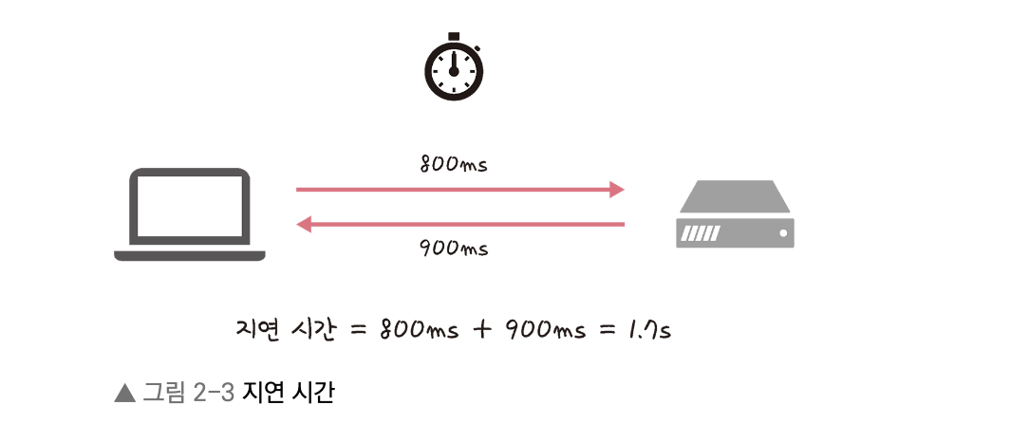
01 처리량과 지연 시간
RTT(왕복 지연 시간)
신호를 전송하고 해당 신호의 수신 확인에 걸린 시간을 더한 값
어떤 메시지가 두 장치 사이를 왕복하는 데 걸린 시간

Slide 9
01 처리량과 지연 시간
RTT에 영향을 주는 요인
매체 타입(유무선), 패킷 크기, 라우터의 패킷 처리 시간 등
-> ping 명령어를 사용해 RTT를 확인할 수 있다

Slide 10
02 네트워크 토폴로지와 병목 현상
네트워크 토폴로지
노드와 링크가 어떻게 배치되었는지에 대한 방식이자 연결 형태
병목 현상 발생 시 문제점을 찾음에 있어 중요한 기준이 됨

Slide 11
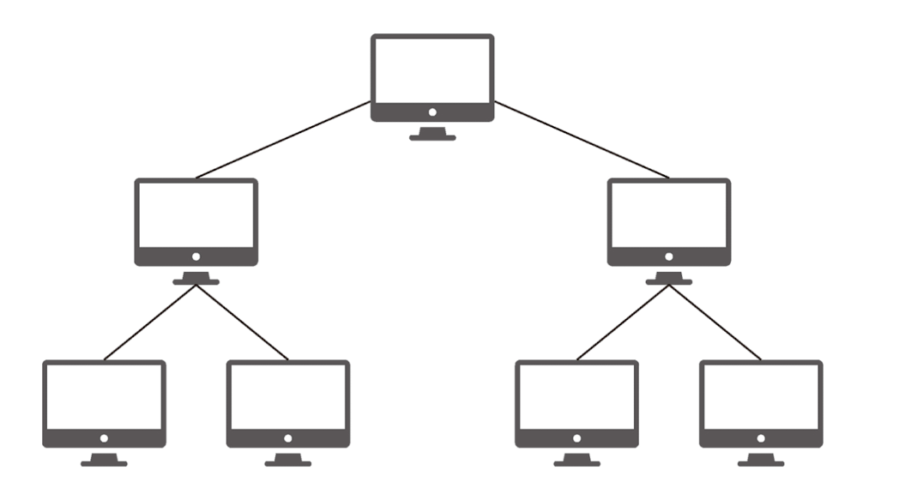
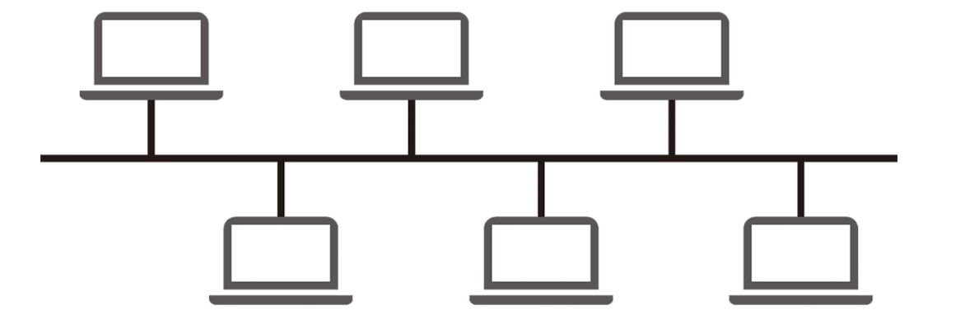
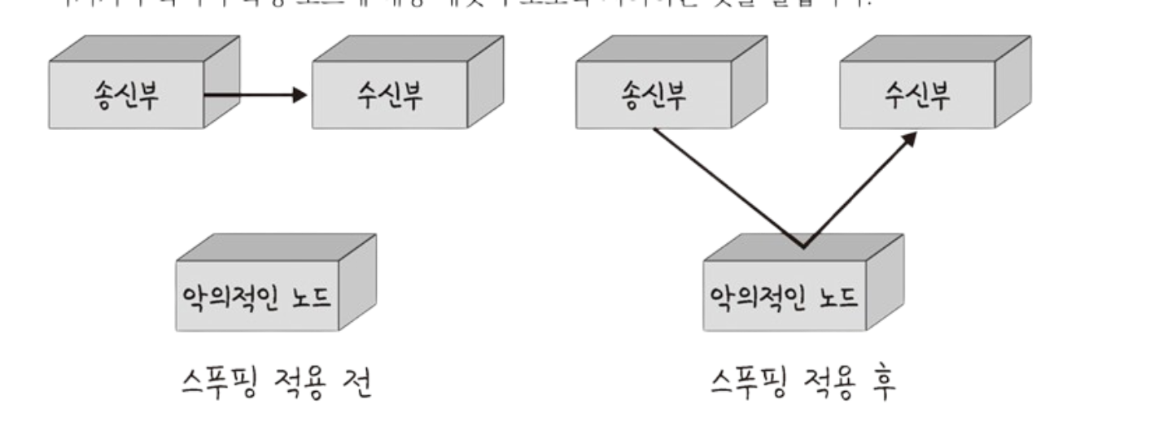
02 네트워크 토폴로지와 병목 현상
네트워크 토폴로지의 형태
스푸핑(spoofing)
Spoof에서 파생된 단어
LAN상에서 송신부 패킷을 송신과 관련 없는 다른 호스트에게 가지 않도록 하는 스위칭 기능 마비하거나 특정 노드에 해당 패킷이 오도록 처리
트리 토폴로지(계층형 토폴로지)
중앙 허브 또는 스위치가 다른 중앙 허브 또는 스위치와 연결돼 하위 토폴로지로 나뉨
노드 추가, 삭제가 쉽다
특정 노드에 트래픽 집중 시 하위 노드에 영향 미침
버스 토폴로지
단일 케이블에 연결되는 구조로 케이블이 중앙 허브 또는 컨트롤러에 연결
근거리 통신망(LAN)에 사용
설치 비용이 적고 신뢰성이 우수
중앙 통신 회선에 노드 추가, 삭제가 쉽다
스푸핑이 가능하다는 문제점 발생

Slide 12
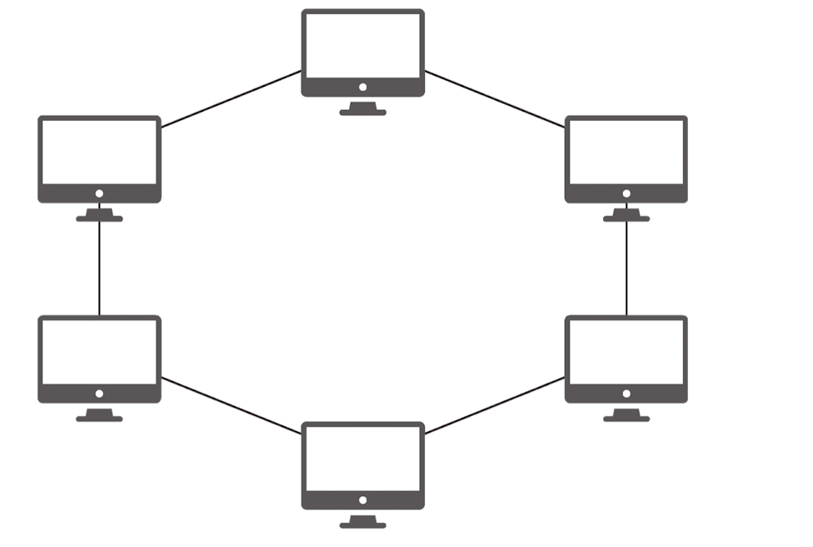
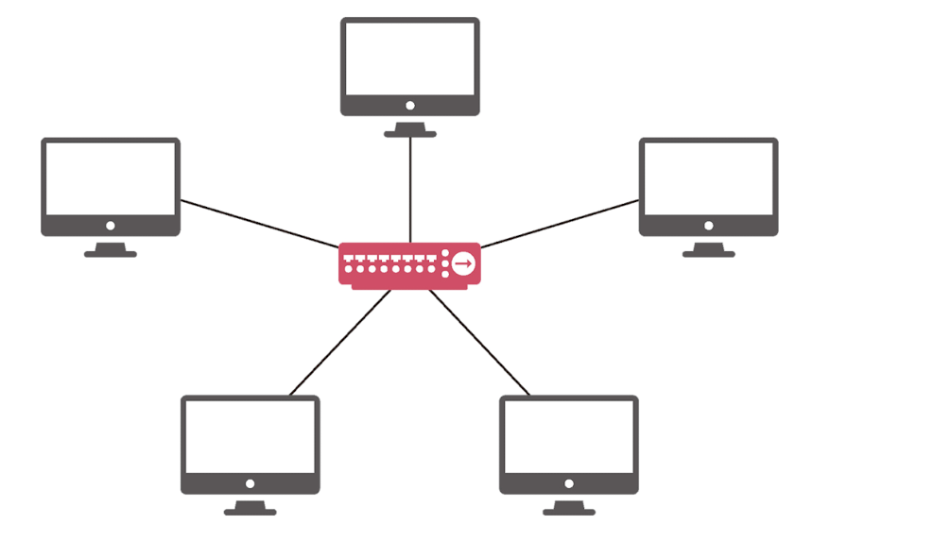
02 네트워크 토폴로지와 병목 현상
네트워크 토폴로지의 형태
스타 토폴로지
중앙 허브 또는 스위치에서 데이터 받아 장비로 전송
패킷 충돌 발생 가능성 적음
특정 노드 장애 발생 시 에러 발견이 쉬움
중앙 노드 장애 발생 시 전체 네트워크 사용 불가
설치 비용이 고가
링형 토폴로지
컴퓨터와 네트워크 장치가 원 모양으로 연결됨
데이터 한 방향으로 순환
노드 수 증가해도 네트워크상 손실 거의 없고 충돌 발생 우려가 적음
노드 고장 발견이 쉬움
네트워크 구성 변경이 어렵고 회선 장애 발생 시 전체 네트워크에 영향 끼침

Slide 13
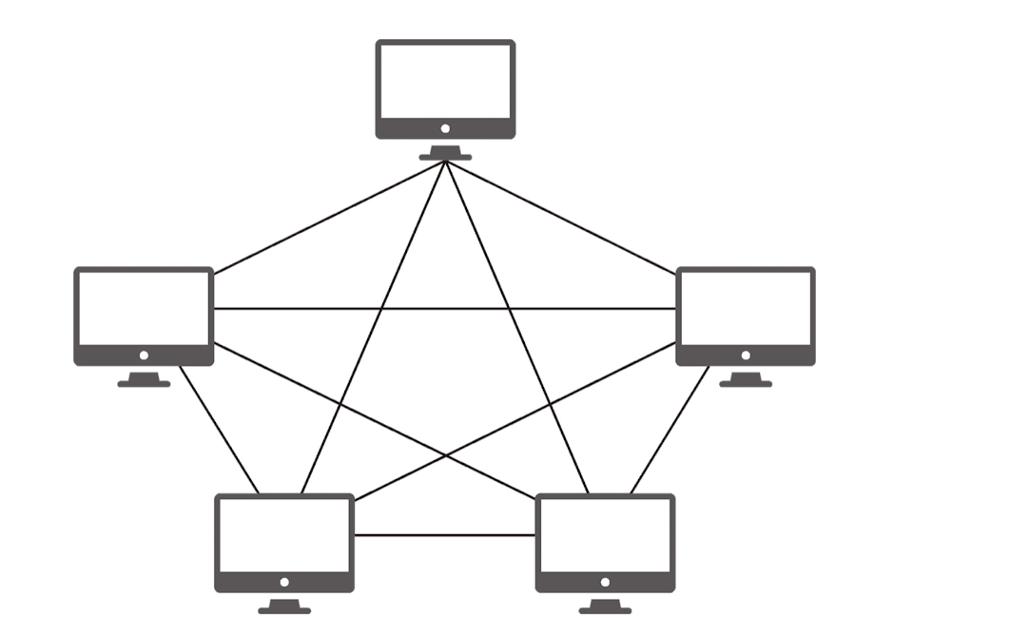
02 네트워크 토폴로지와 병목 현상
네트워크 토폴로지의 형태
메시 토폴리지(망형 토폴리지)
모든 장치가 서로 직접 연결되는 구조
최대의 안정성과 연결성을 제공
데이터 경로가 다양해 전송이 보다 빠름
트래픽 분산 처리가 가능
노드 추가가 어렵고 구축, 운용 비용이 고가

Slide 14
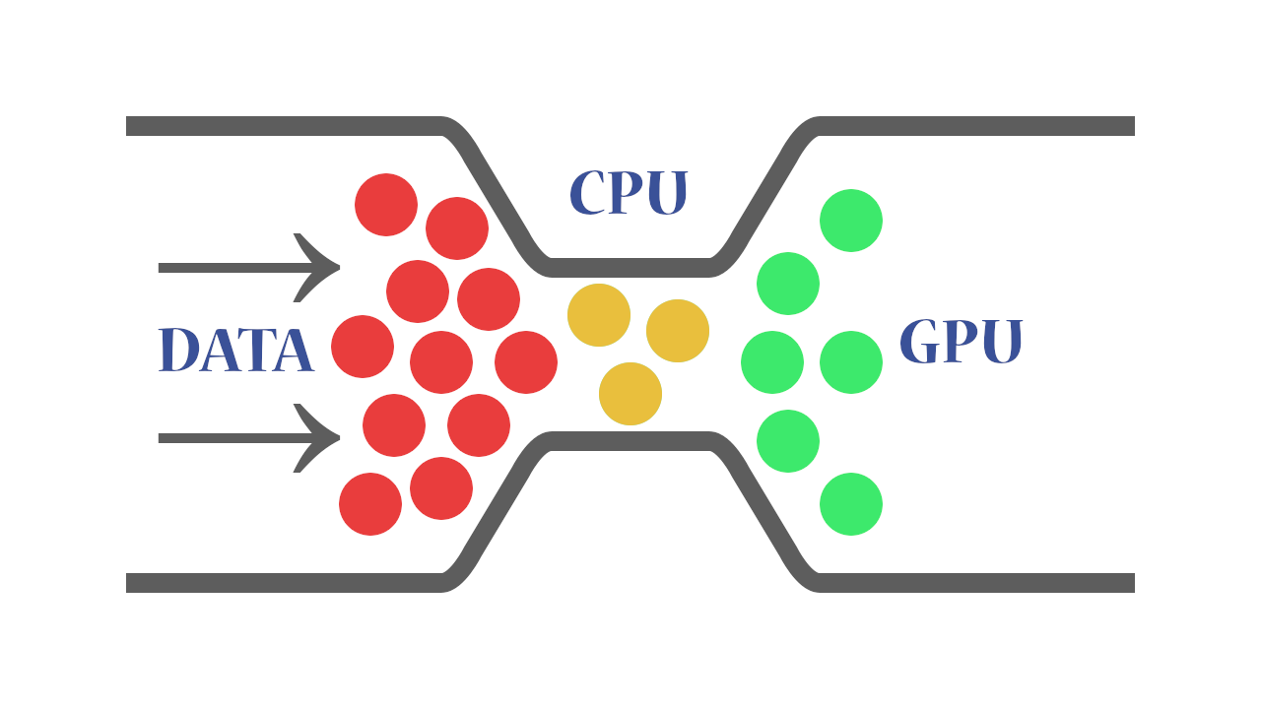
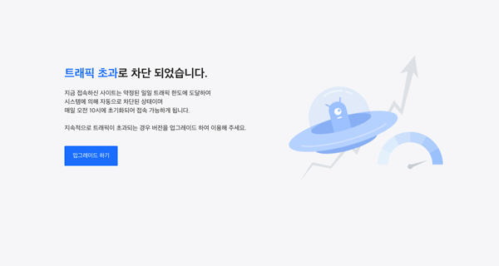
02 네트워크 토폴로지와 병목 현상
병목 현상
전체 시스템의 성능, 용량이 하나의 구성 요소로 제한되는 현상
트래픽 관리가 되지 않아 웹 사이트로 접속하지 못할 때

Slide 15
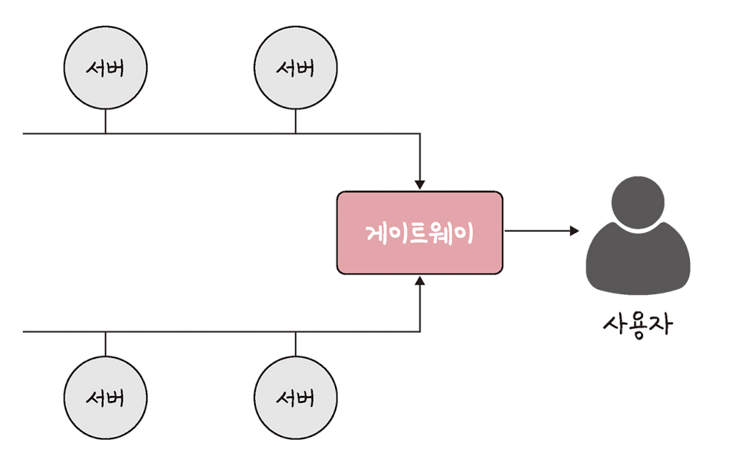
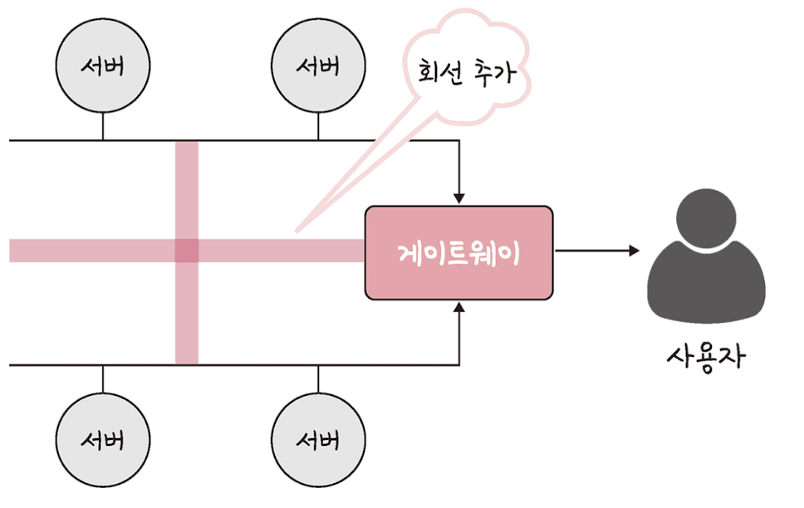
02 네트워크 토폴로지와 병목 현상
병목 현상
토폴로지 = 병목 현상을 찾을 때의 기준
예시
회선 추가로 게이트웨이로 이어질 수 있게 토폴로지 변경 후 병목 현상 해결

Slide 16
03 네트워크 분류
규모 기반으로 분류
LAN(Local Area Network)
MAN(Metropolitan Area Network)
WAN(Wide Area Network)
WAN
MAN
LAN

Slide 17
04 네트워크 성능 분석 명령어
병목 현상의 주된 원인
네트워크 대역폭
네트워크 토폴로지
서버 CPU, 메모리 사용량
비효율적 네트워크 구성
WAN
MAN
LAN

Slide 18
04 네트워크 성능 분석 명령어
ping
netstat
nslookup
Packet Internet Groper
네트워크 상태를 확인하려는 대상 노드를 향해 일정 크기의 패킷 전송 명령어
해당 노드까지 패킷 수신 상태
도달까지 걸린 시간
네트워크 연결 상태
ICMP 프로토콜로 동작
DNS에 관련된 내용 확인
특정 도메인에 매핑된 IP 확이
접속돼 있는 서비스 네트워크 상태 표시
네트워크 접속
라우팅 테이블
네트워크 프로토콜
주로 포트 열려 있는지 확인할 때 사용
WAN
MAN
LAN
tracert(traceroute)
이외의 명령어
목적지 노드까지 네트워크 경로 확인
목적지 노드까지 구간 중 어느 구간에서 응답 느려지는지
주로 포트 열려 있는지 확인할 때 사용
ftp: 대형 파일 전송 및 테스팅
tcpdump: 노드로 오가는 패킷 캡처
wireshark, netmon: 네트워크 분석 프로그램

Slide 19
05 네트워크 프로토콜 표준화
네트워크 프로토콜
다른 장치들끼리 데이터를 주고받기 위해 설정된 공통된 인터페이스
기업이나 개인이 아닌 IEEE, IETF라는 표준화 단체가 정함
WAN
MAN
LAN

Slide 20
05 네트워크 프로토콜 표준화
IEEE802.3
유선으로 LAN을 구축할 때 쓰이는 프로토콜
다른 장치라도 서로 데이터 수신이 가능해짐
예시
웹 접속에 쓰이는 HTTP로 노드들끼리 웹 서비스 기반 데이터 주고받음
WAN
MAN
LAN

Slide 21
네트워크 기초 PART - 박주희
질의 및 응답

